Slide 1
ElastiCache for Redis를 본격적으로 도입해 보았다
최흥배
twitter: @jacking75

Slide 2
일본의 소셜 게임 개발사인 'gumi'에서 발표한 자료를 번역.
(100% 번역은 아님)
gumi 홈페이지: https://gu3.co.jp/
원문: http://www.slideshare.net/hommatomonori/elasticache-for-redis

Slide 3
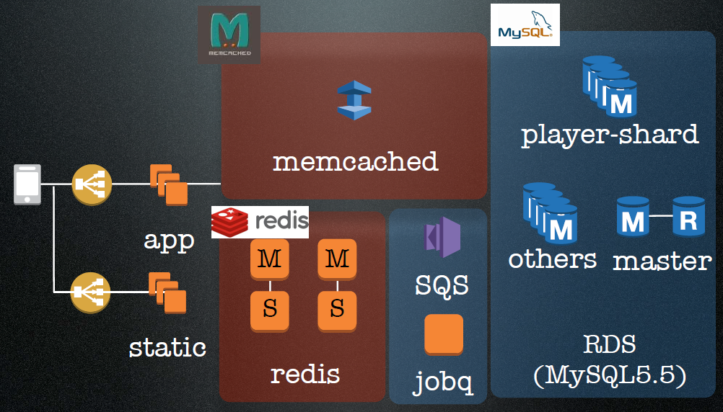
현재 운용 중인 서버 구성 예

Slide 4
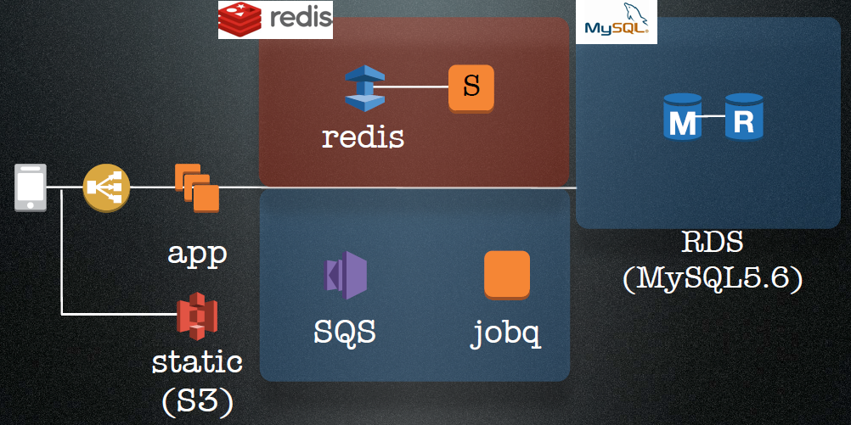
ElastiCache for Redis를 이용한 서버 구성

Slide 5
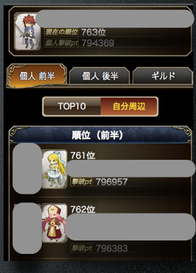
앱에서 이용 예
유저의 행동 결과를 즉각 반영하고 싶은 이벤트
사용 예 이벤트 랭킹 플레이어 매칭 처리

Slide 6
운용에서 이용 예
이벤트 수집 툴(Sentry)의 버퍼
최근 툴은 Redis를 이용한다 간단한 검증을 위해 EC2를 만드는 것은 비용이 크다

Slide 7
Redis 서버 운용 현황
master-slave 구성이 메인 master는 RDB 없이, slave 측에서 스냅샷 생성 EC2(Xen)의 fork는 느리다
용도에 따라서 데이터 베이스를 복수 이용
최근은 memcached 캐시를 redis로 이행 memcached의 eviction 발생 타이밍은 개발자가 파악하기 힘들다
Memcached의 확장성 개선 http://helloworld.naver.com/helloworld/151047

Slide 8
ElastiCache for Redis에서 할 수 있는 것과 할 수 없는 것
할 수 있는 것 | 할 수 없는 것
EC2 운용에서 개방 | 자동 페일 오버
S3에서 데이터 로드 | RDB의 S3 백업
AOF 파일 설정 | 인스턴스 타입 변경
awscli에서도 다룰 수 있다 | PITR(포인트 인 타임 리커버리) 기능
레플리카의 마스터 승격

Slide 9
ElastiCache for Redis를 본격으로 도입해 보았다
master의 가동 장소로서 성능적으로는 전혀 문제 없음
스냅샷을 이용하고 싶을 때는 EC2를 이용 FAQ나 공식 문서에도 추천하고 있다
cache.t1.micro는 appendonly를 지원하지 않는다
장해 발생 시 행동은 아직 미 경험 AOF 파일이 파괴 되거나, slave 스냅 샷에서 복원 시킨 케이스는 있었다

